Slide 1

软件形式化验证课程设计 简单的RPG游戏
学号：161730230
答辩人：韩镕泽

Slide 2
目录
项目介绍………………………………3
游戏规则………………………………8
游戏效果………………………………10
问题总结………………………………21
总结反思………………………………23

Slide 3
项目介绍
这个项目是一个简单的RPG游戏，但是麻雀虽小五脏俱全，这个项目有最基本的RPG游戏功能。
人物
首先，这个游戏人物是一个小骑士，它的属性有：
血量
力量 力量影响攻击力和可使用的武器和装备
所持武器 武器攻击时会受到怪物攻击
所持枪械 枪械攻击时不会受到怪物攻击
弹药量 枪械攻击时需要消耗弹药量
装备 护甲用于抵挡一些伤害
攻击力 力量和武器影响后的实际伤害
防御力 个人属性和装备加成后的实际防御力
金币 所持金币数

Slide 4
项目介绍
怪物
怪物的属性非常简单，只有两个维度：血量和攻击力。
但是怪物身上有一些特别属性。
怪物身上带有金币，当打败一个怪物之后会捡到相应的金币。
怪物身上带有宝物，一般是武器和装备，打败一个怪物后会掉落宝物。
每个怪物的攻击力和血量不同。
有一个最终BOSS：The Black Dragon。
打败最终BOSS会得到史诗级武器。

Slide 5
项目介绍
武器和装备
武器和装备能够在城镇的商店进行购买，但有一些珍稀装备只有怪物身上或地图上的某些地点才能够找到。
每个城镇的武器差别不大，但是也有些细微差别。
地图
地图上有两类，城镇和探险地区，探险地区有两个，一个地区有BOSS，另一个地区有宝藏。
宝藏必须要找到铁锹才能够挖掘，否则就只能眼巴巴看着。

Slide 6
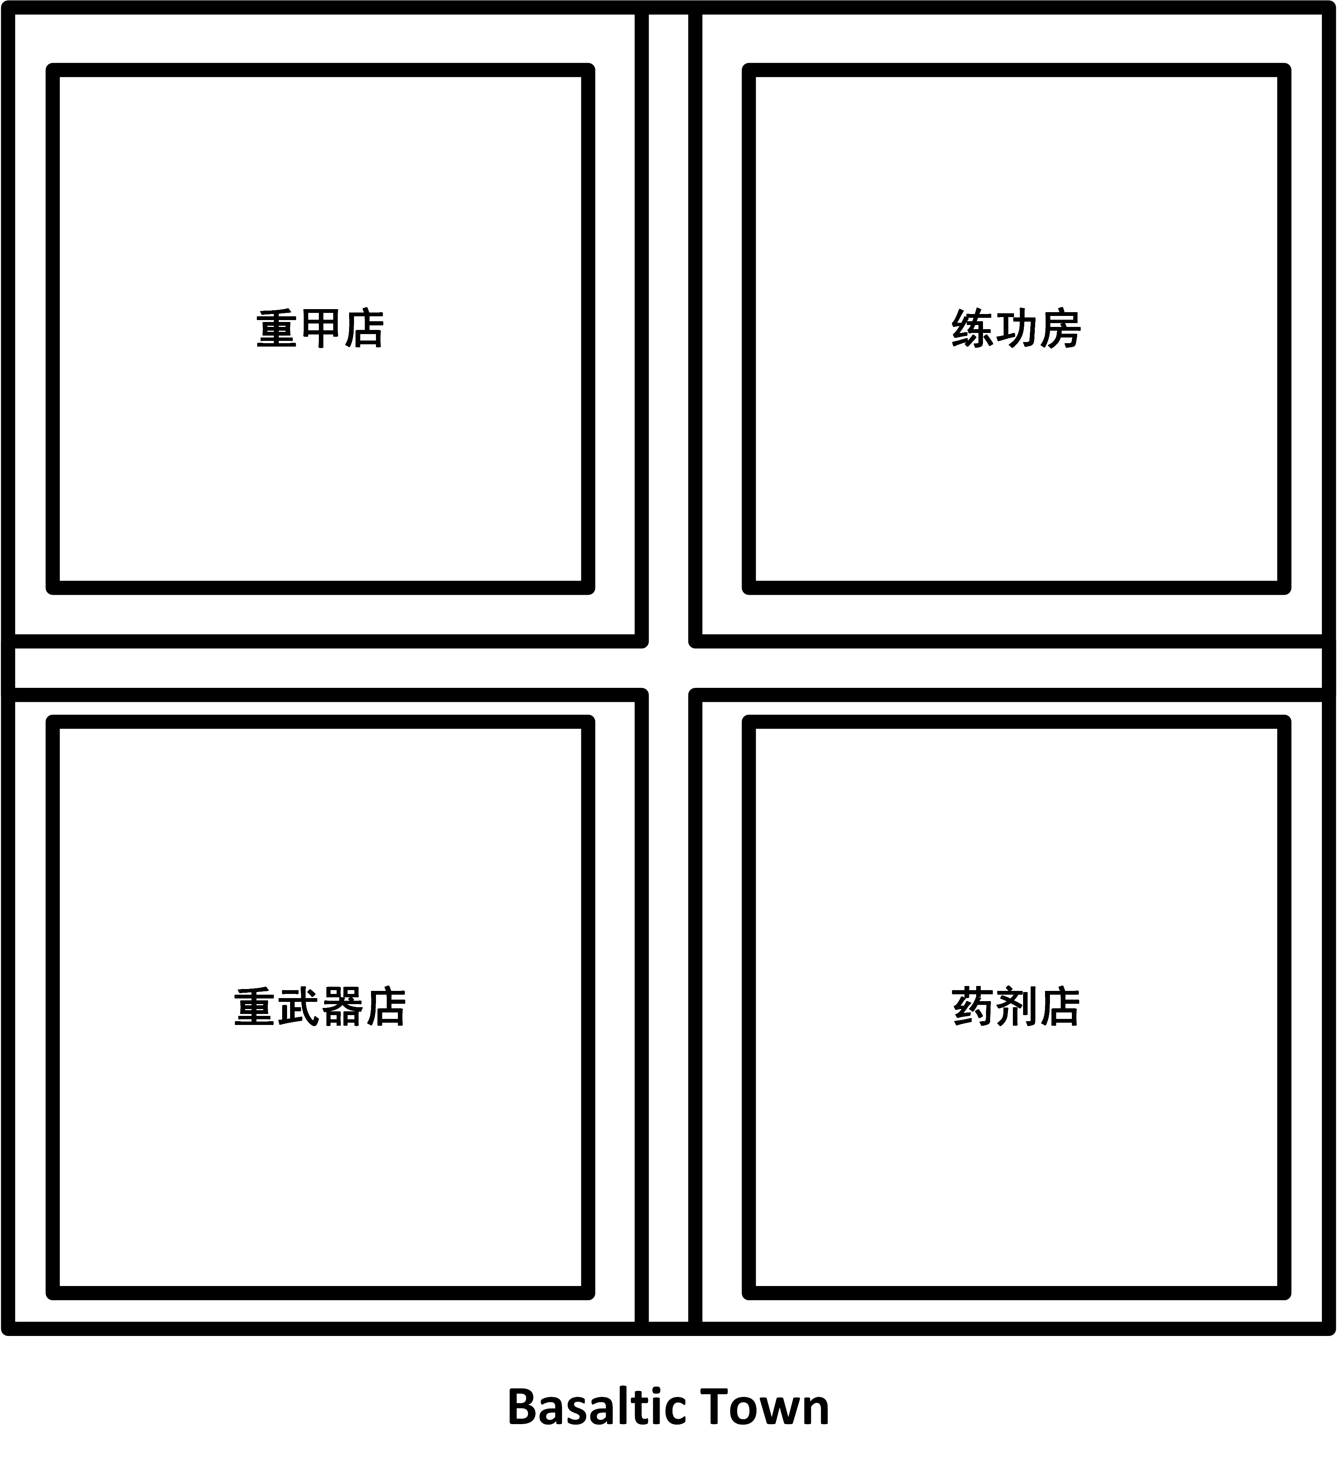
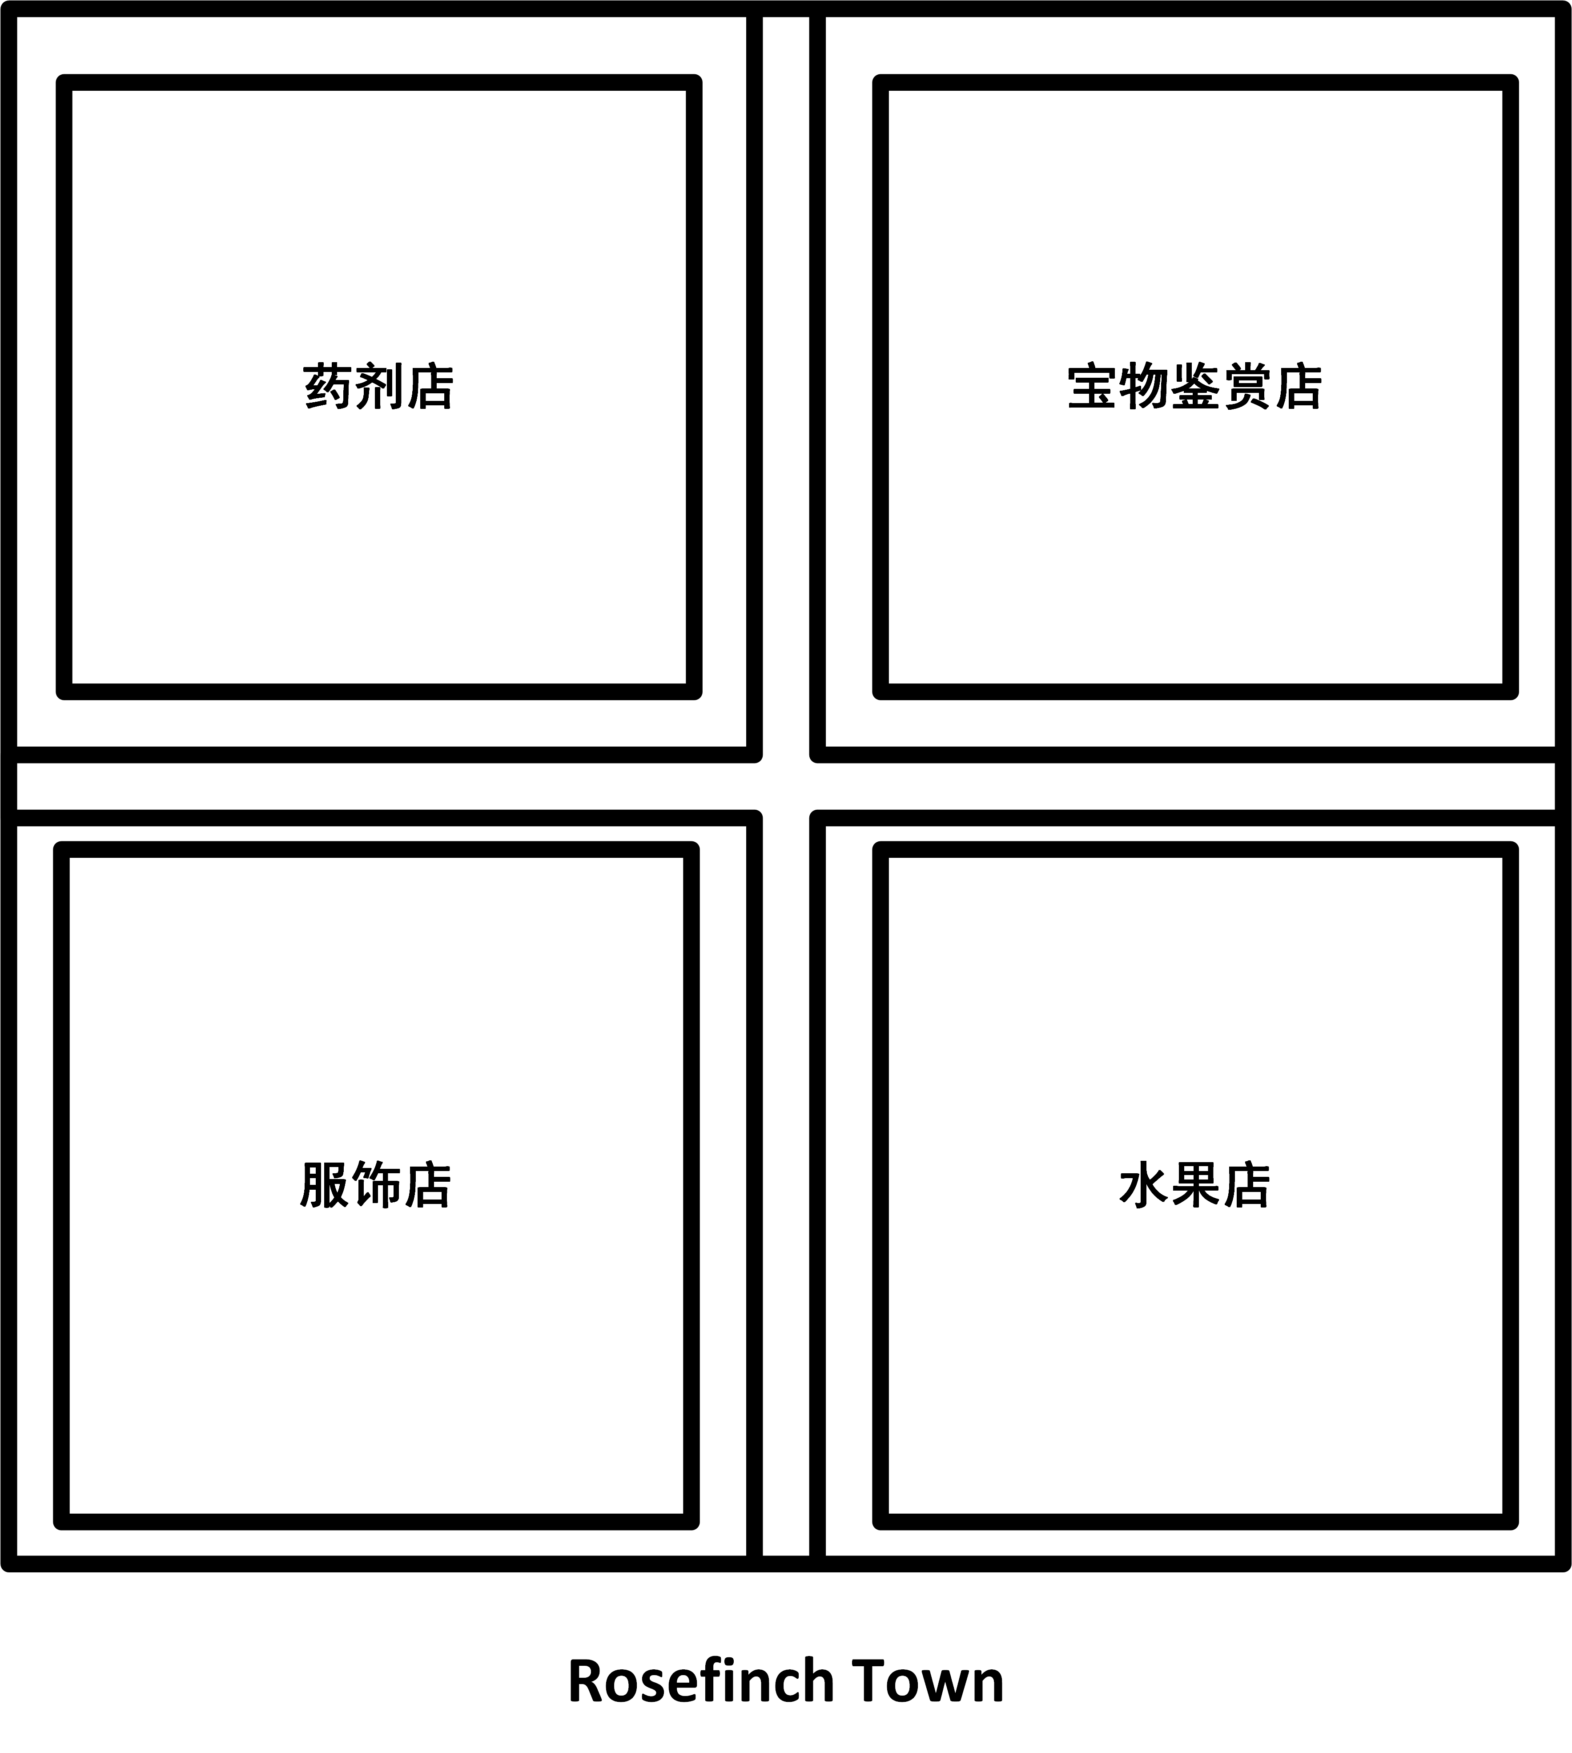
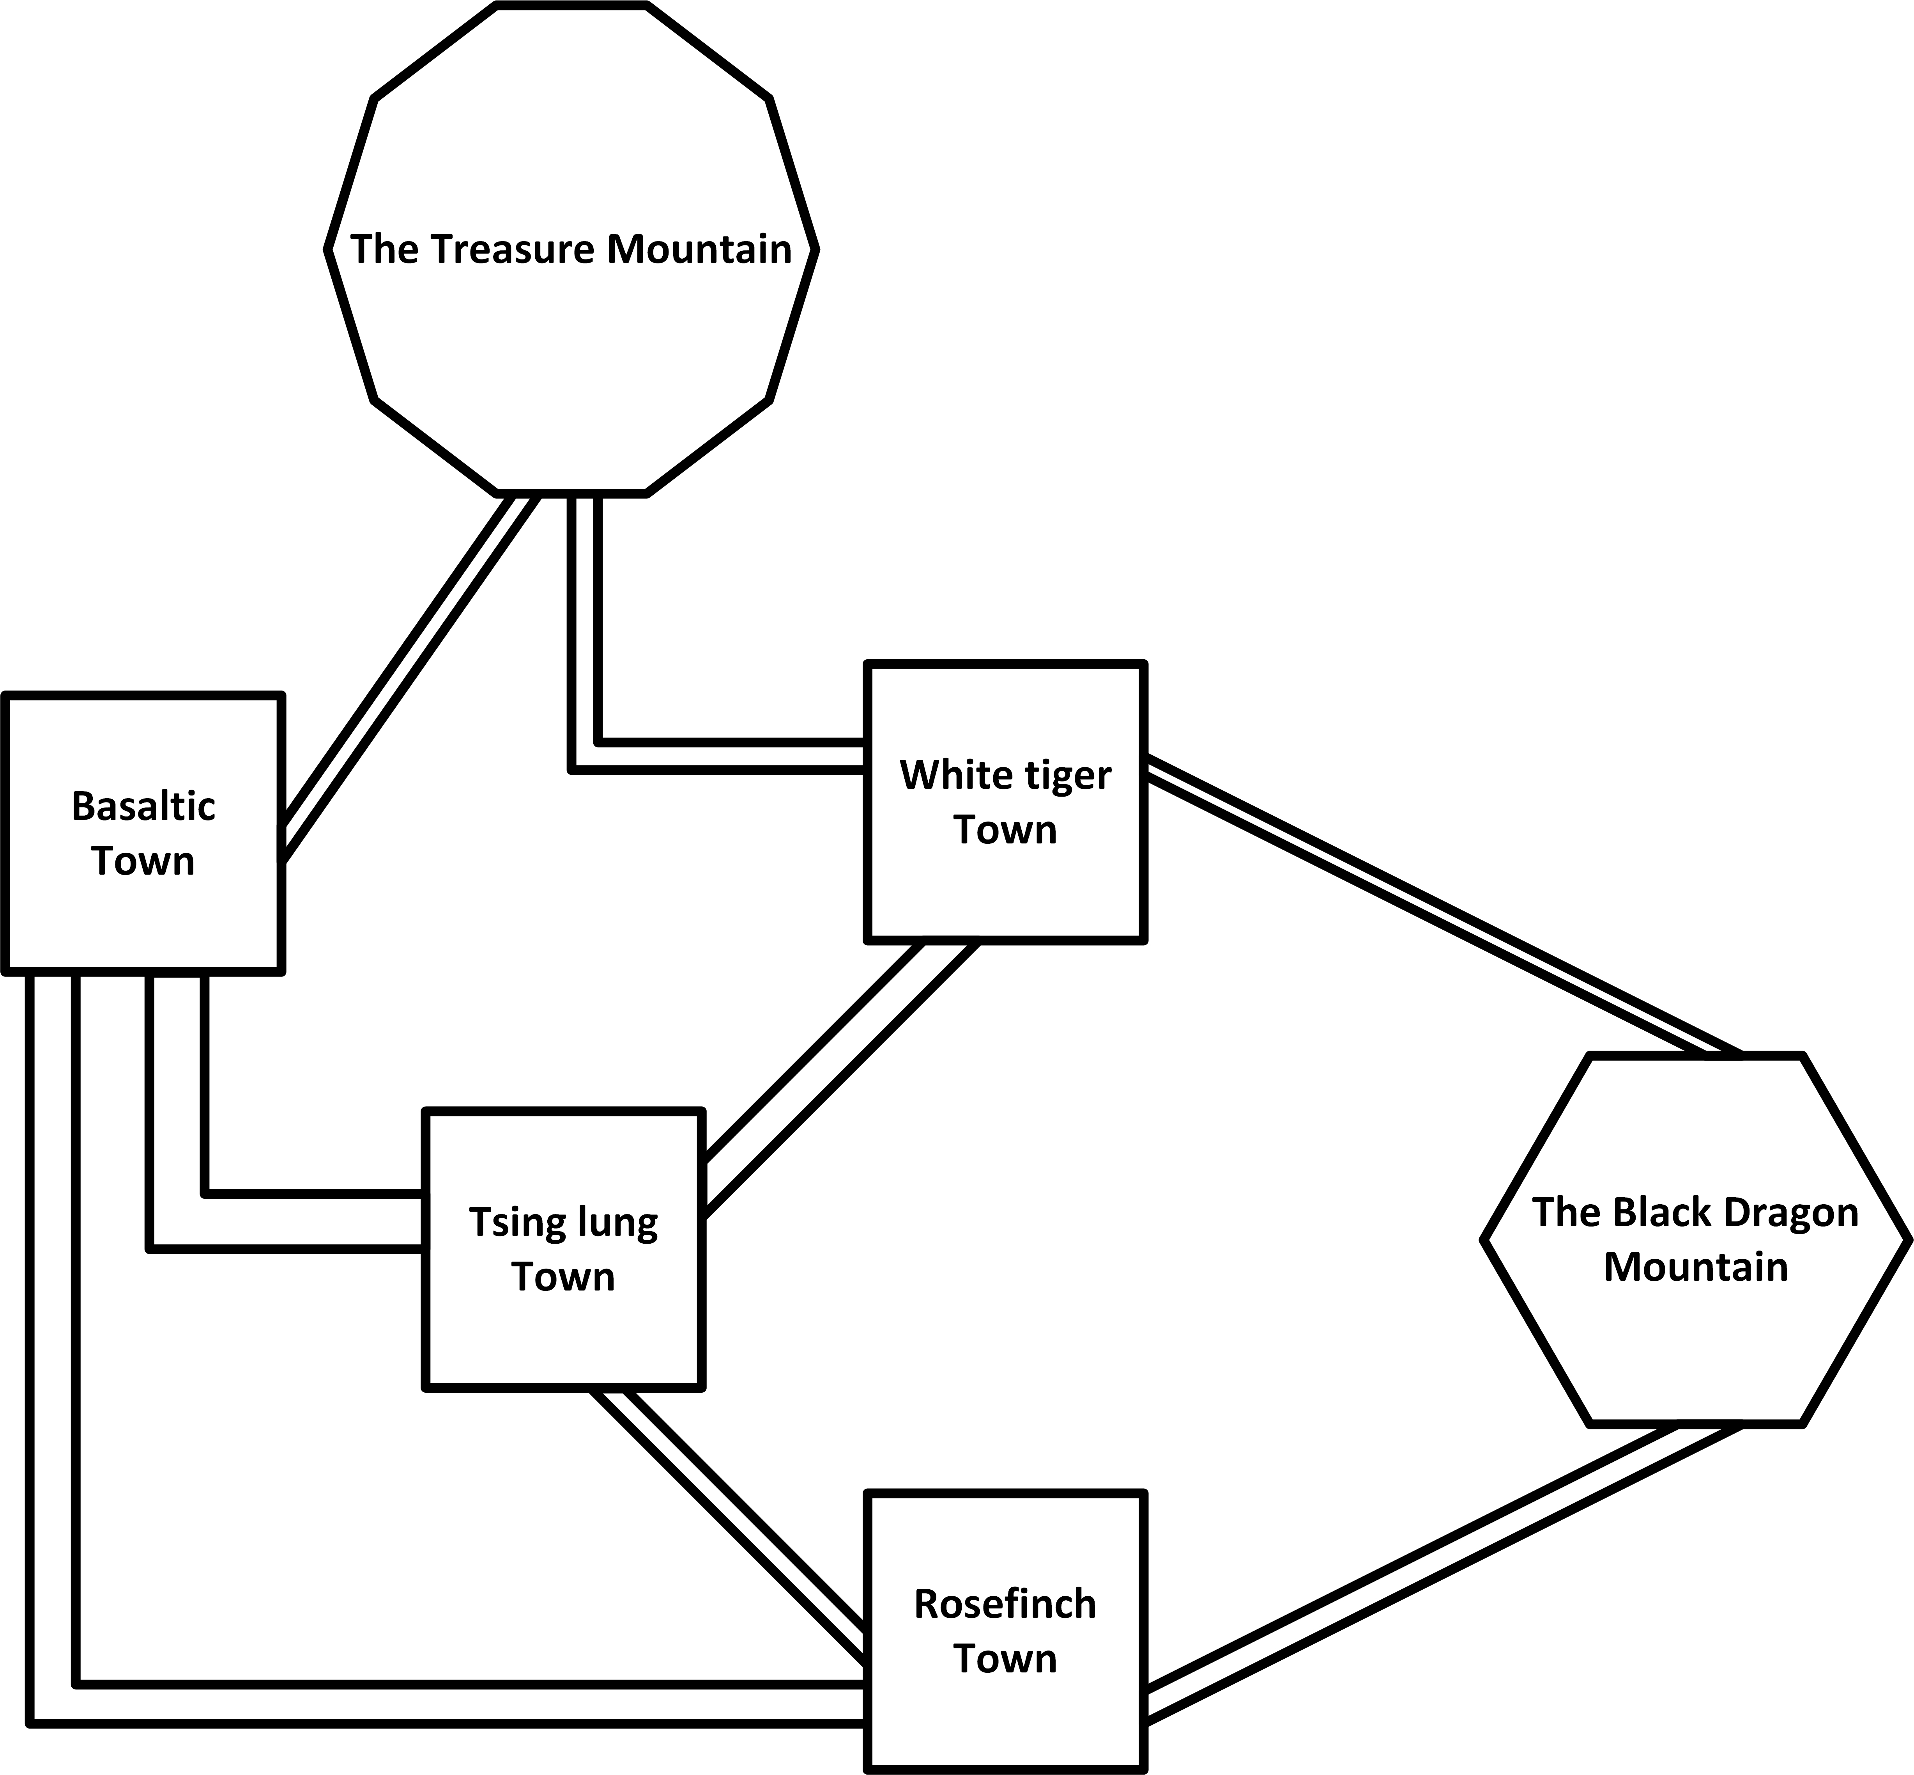
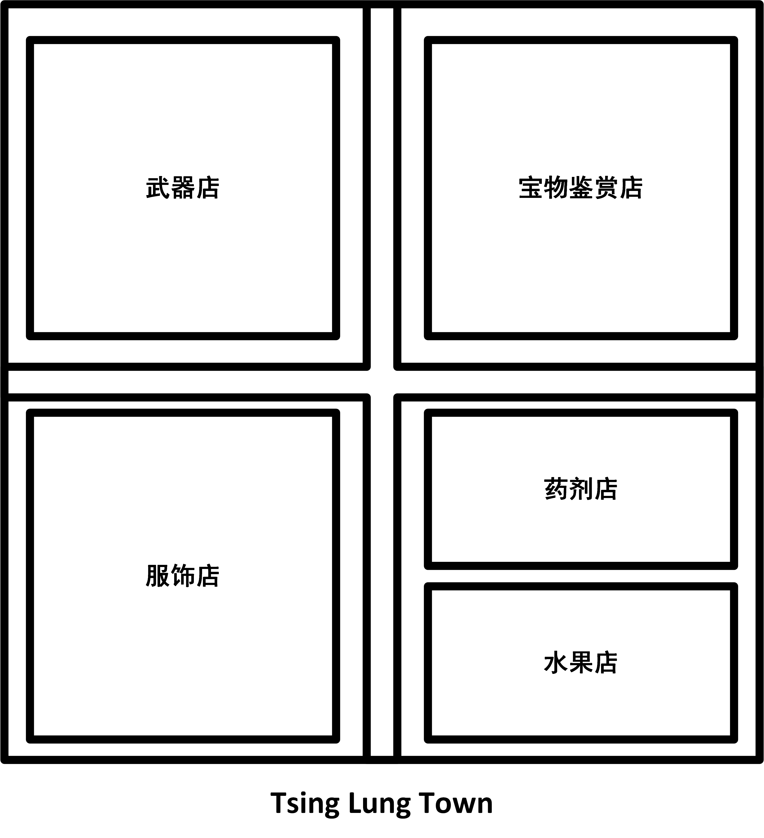
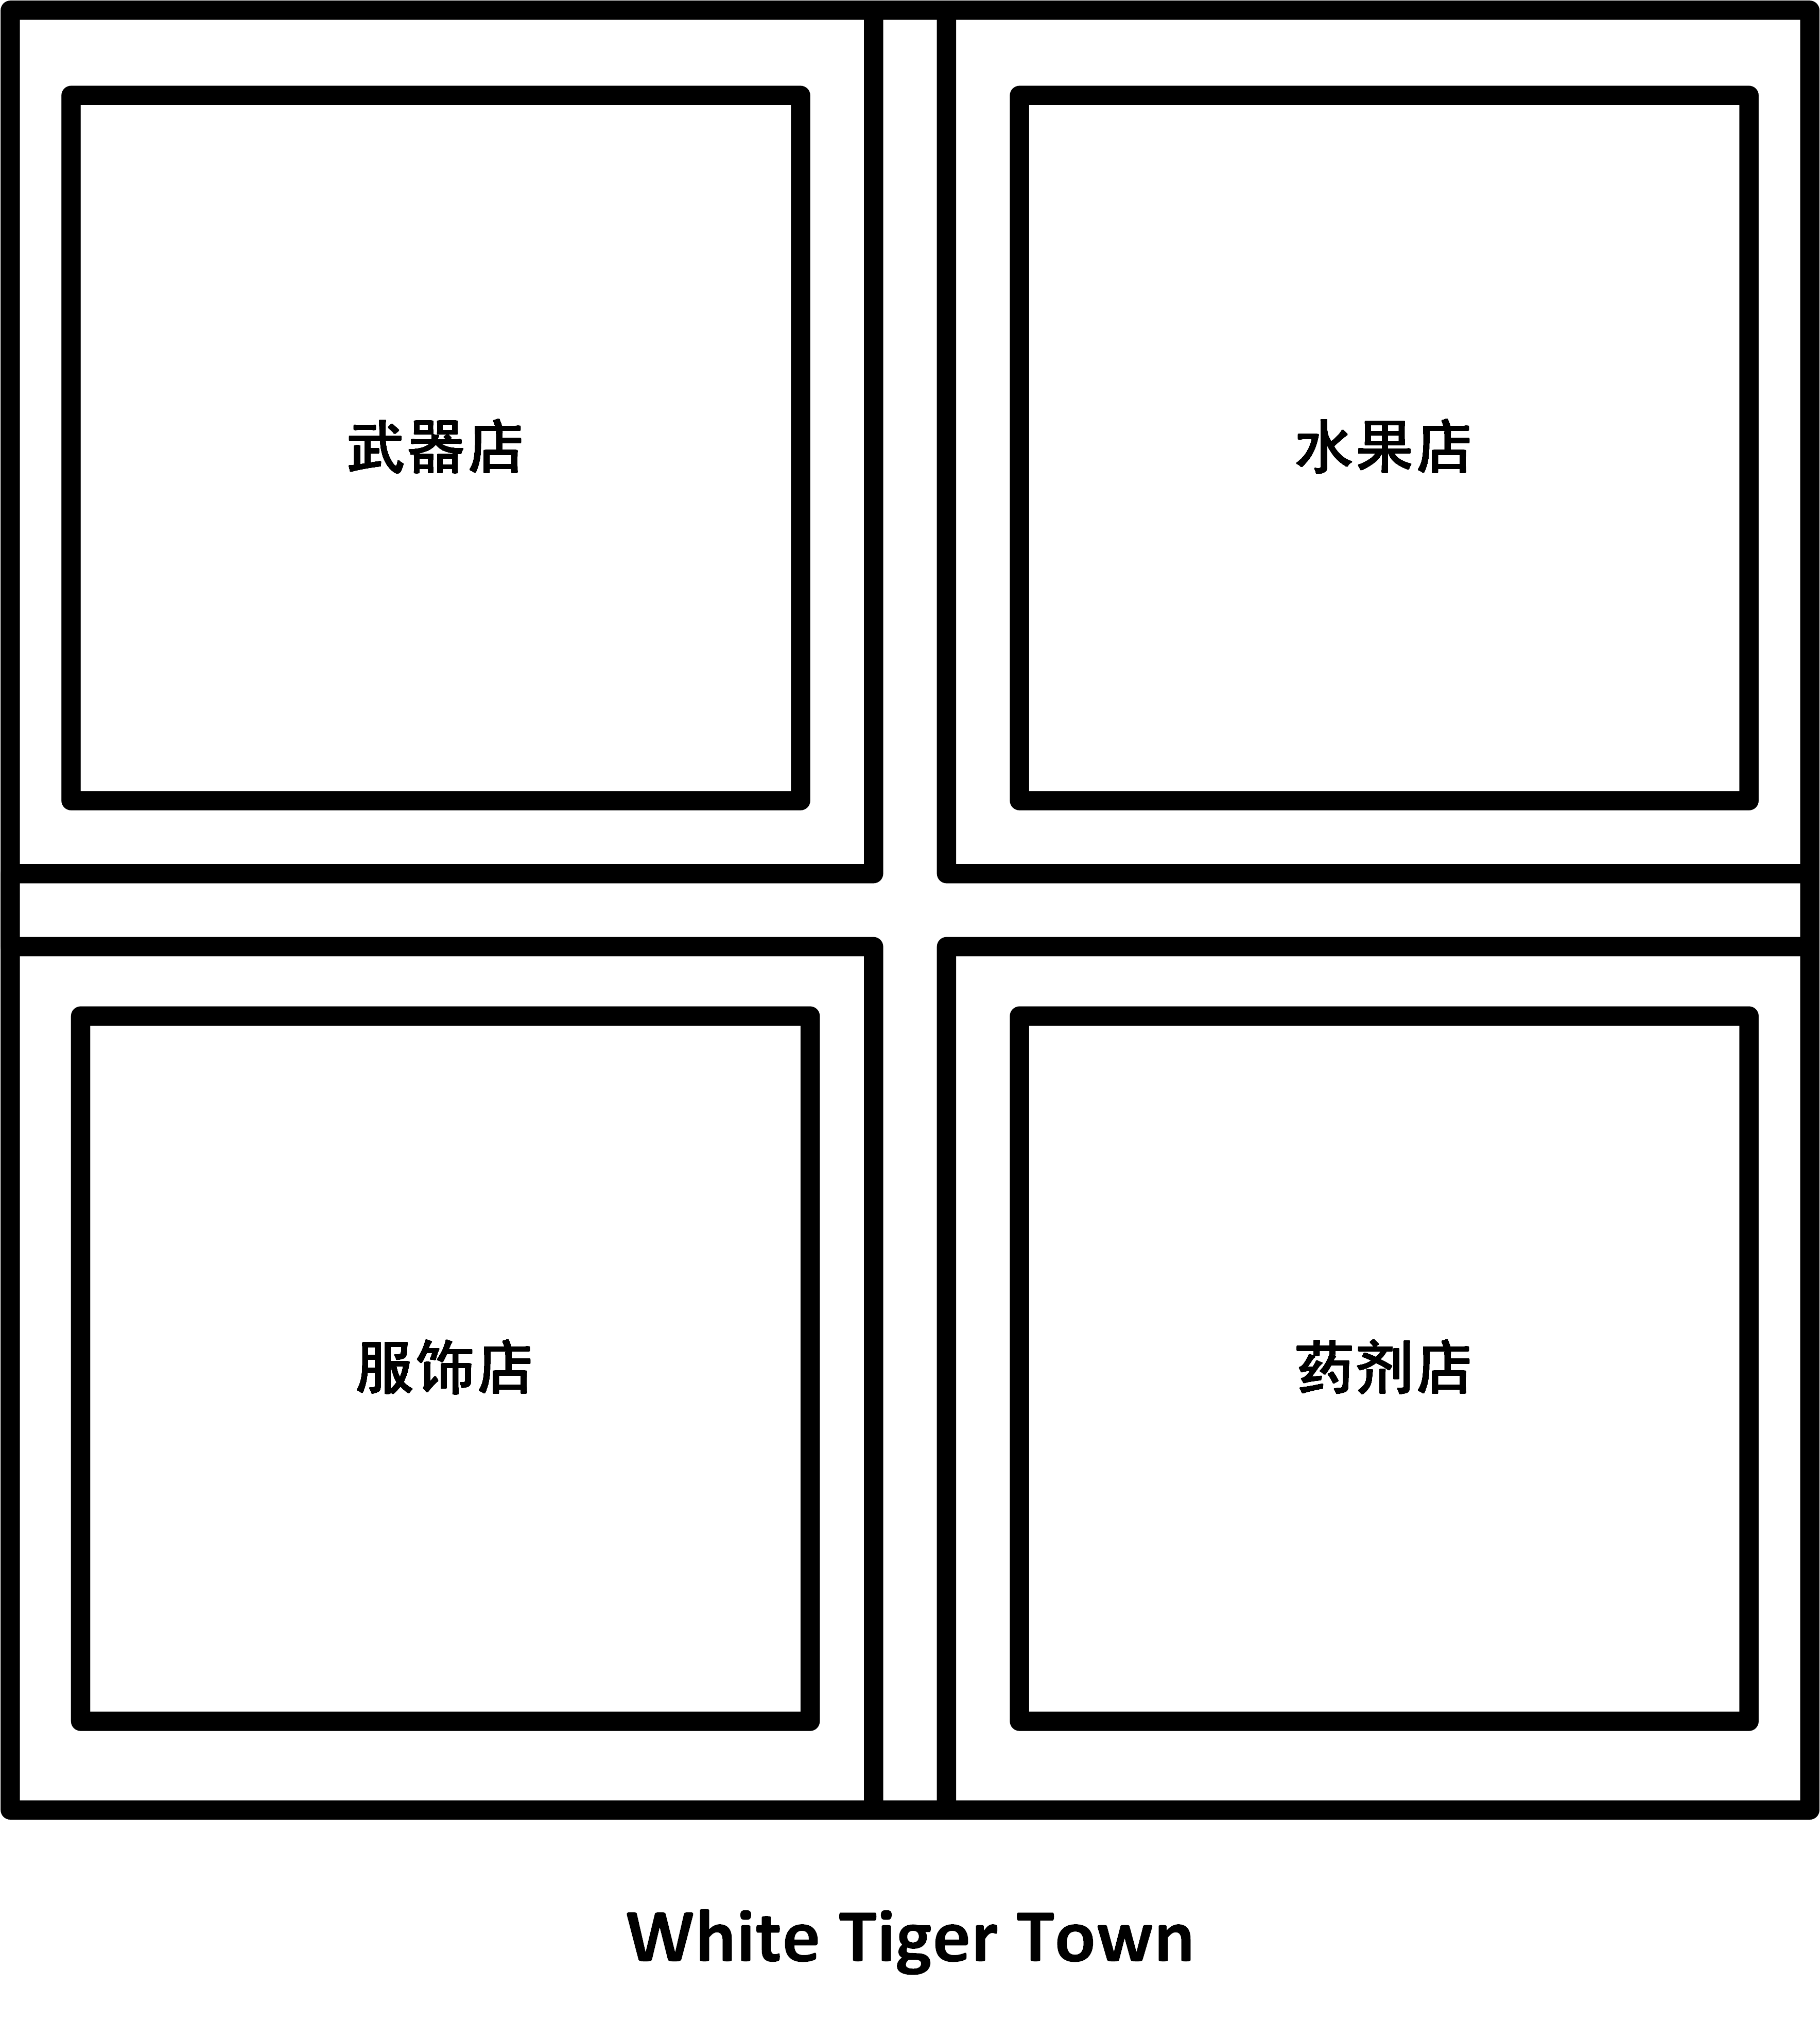
项目介绍
地图

Slide 7
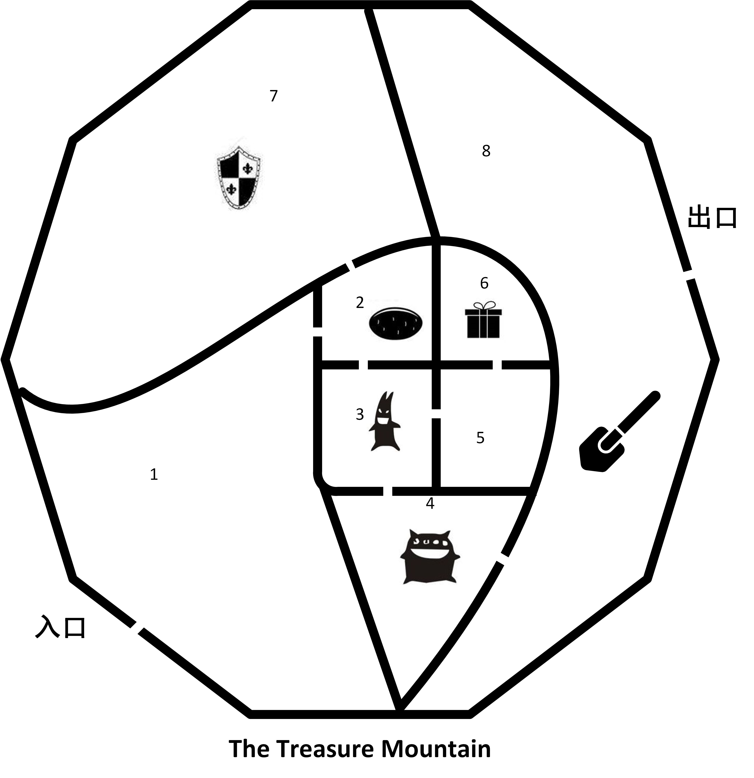
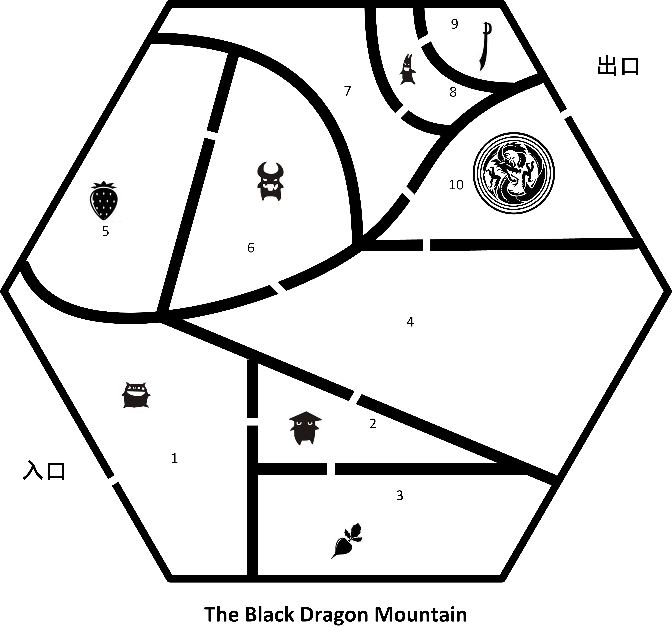
项目介绍
地图

Slide 8
项目介绍
消耗品
消耗品主要是水果和药剂。
水果和药剂都有增加血量，增加力量的效果，但是不同的消耗品效果不同。
特殊地点
特殊地点就是个练功房。
在这个地方可以通过训练提高力量。

Slide 9
目录
项目介绍………………………………3
游戏规则………………………………8
游戏效果………………………………10
问题总结………………………………21
总结反思………………………………23

Slide 10
游戏规则
开始游戏 start
查看自己的属性 look_me
训练 train
移动 goto(Place)
传送（为了方便展示） transfer(Place)
查看周围 look
攻击怪物 hit(Monster)
射击怪物 shoot(Monster)
挖宝 dig
购买商品
buy_armor(Armor)
buy_weapon(Weapon)
buy_fruit(Fruit)
buy_drug(Drug)
// 买子弹说明数量
buy_bullet(Quan)
拾取物品
equip(Armor)
hold(Weapon)
carry(Gun)
eat(Fruit)
drink(Drug)

Slide 11
目录
项目介绍………………………………3
游戏规则………………………………8
游戏效果………………………………10
问题总结………………………………21
总结反思………………………………23

Slide 12
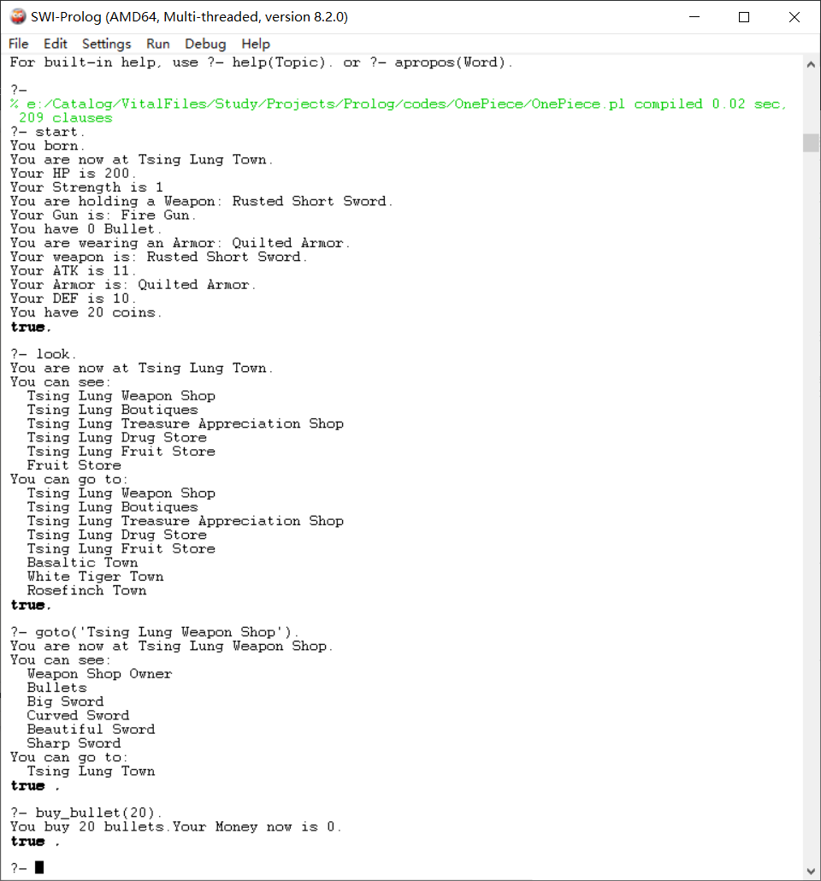
游戏效果
开始游戏
首先开始游戏，查看自己周围有什么，然后先去武器店买点子弹。
自己身上只有20金币，为了之后的探险，买了20个子弹。

Slide 13
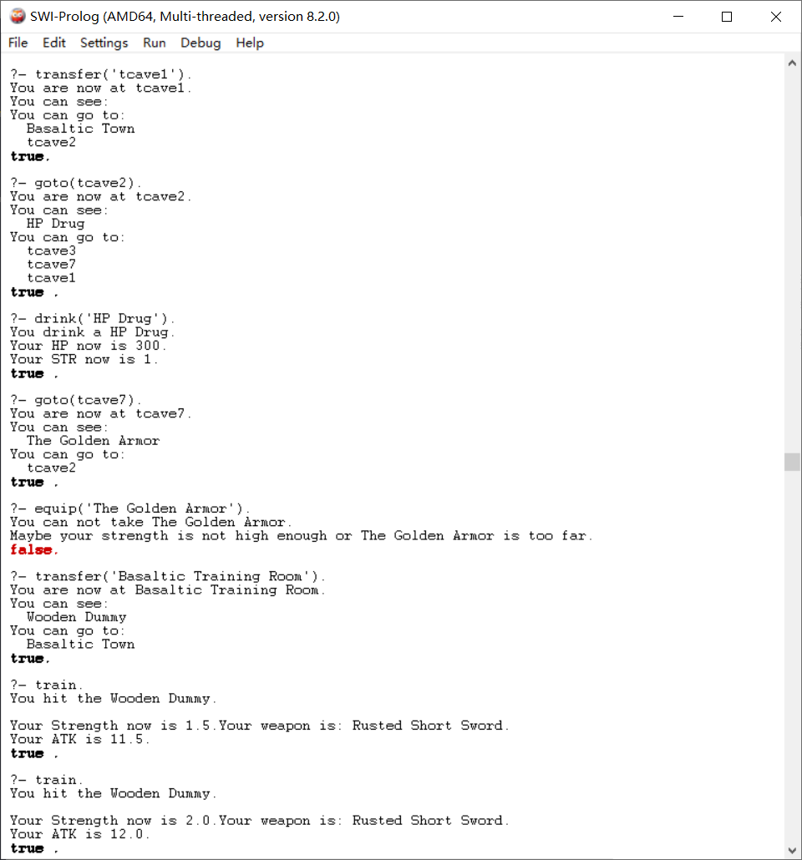
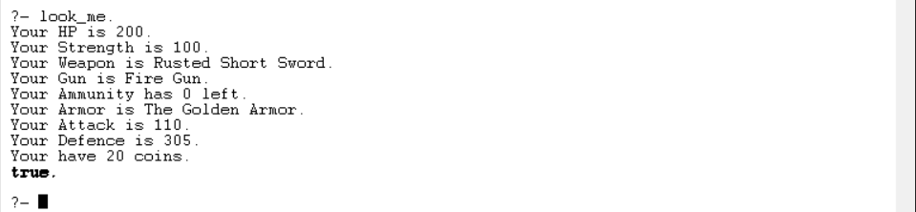
游戏效果
开始探险
先去The Treasure Mountain拿到好防具。
捡到药，喝掉。
拿到需要的装备。
因为力量不够因此去训练，然后拿到装备。

Slide 14
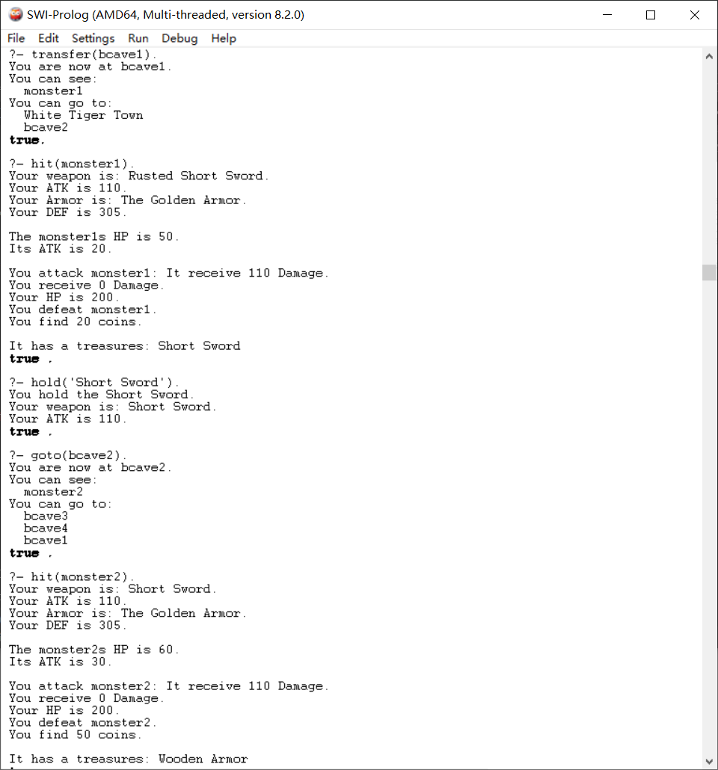
游戏效果
探险
去The Black Dragon Mountain拿到需要的枪械。
在去之前要打败很多怪物。
因为有了好的装备，怪物的攻击都无效，然后因为训练自身的力量非常高，所以相应的攻击也很高，一下就打死了。

Slide 15
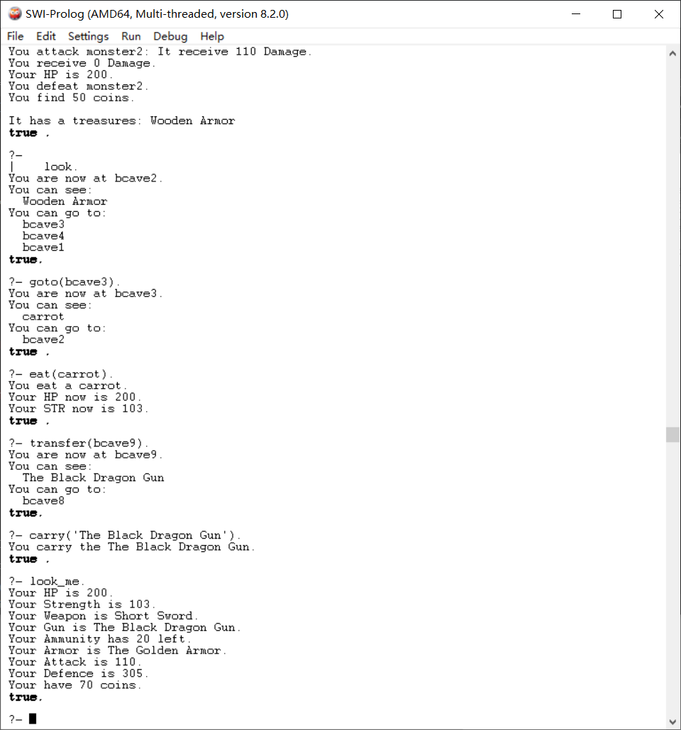
游戏效果
拿到需要的枪械
在途中发现了水果蔬菜：carrot。
到达了目的地，拿到武器。

Slide 16
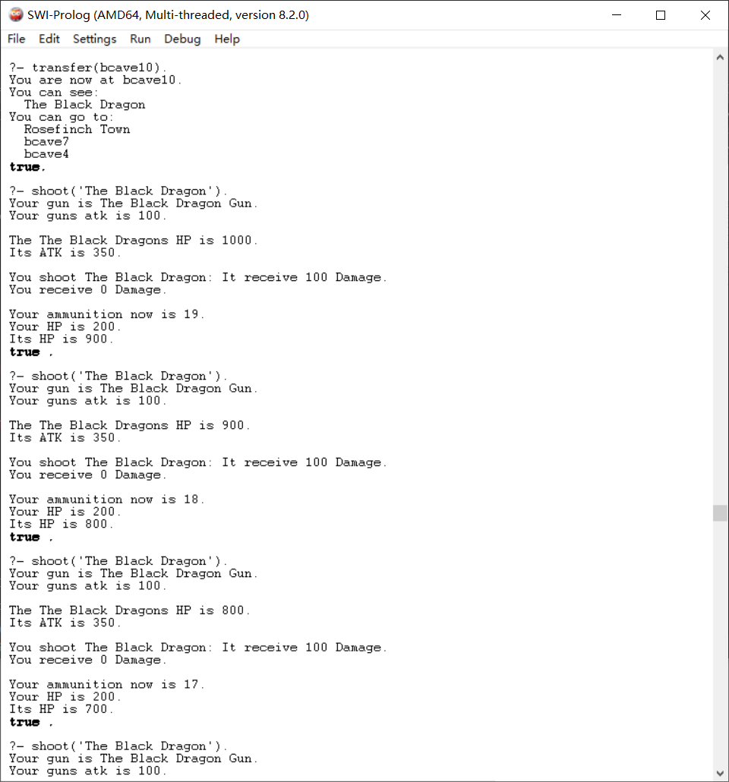
游戏效果
打败大BOSS
直接对阵大BOSS。
先用枪械射击。

Slide 17
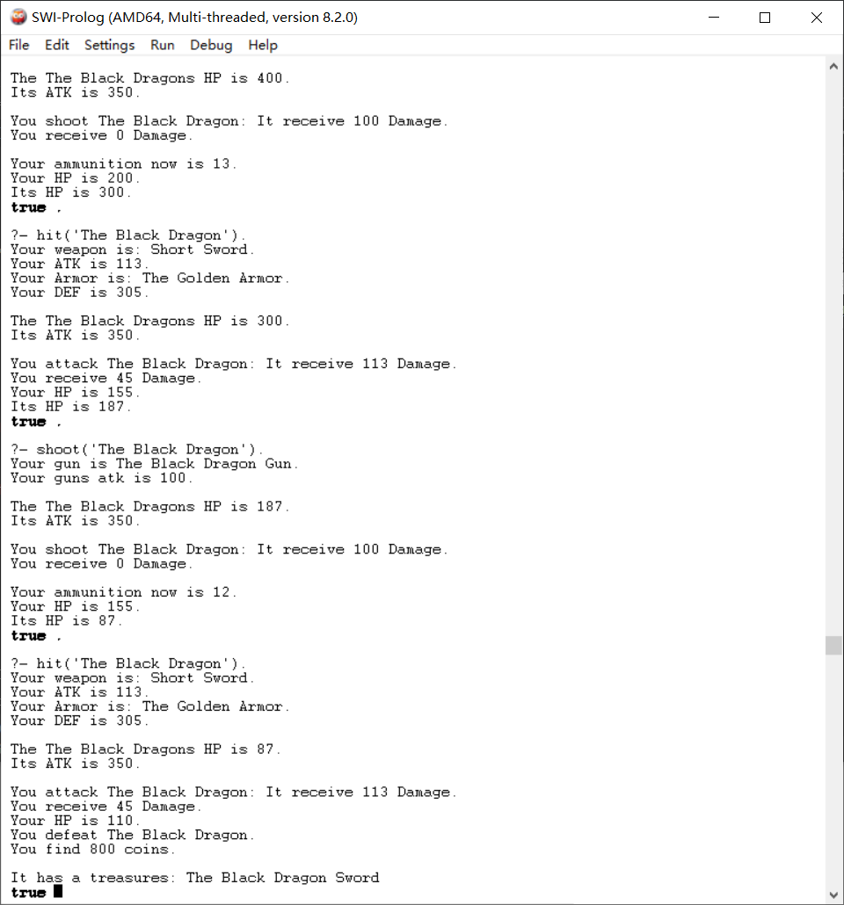
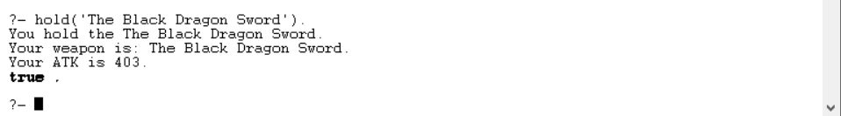
游戏效果
打败大BOSS
然后打。
打败之后，得到它身上的武器。

Slide 18
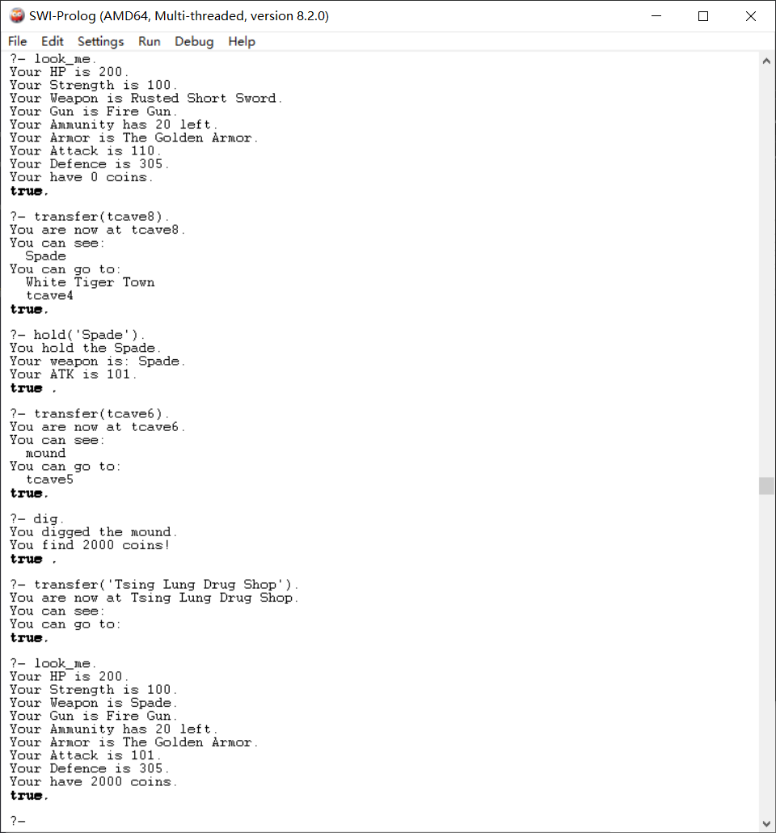
游戏效果
挖宝
先去拿到铁锹，然后到有宝藏的地方挖宝。

Slide 19
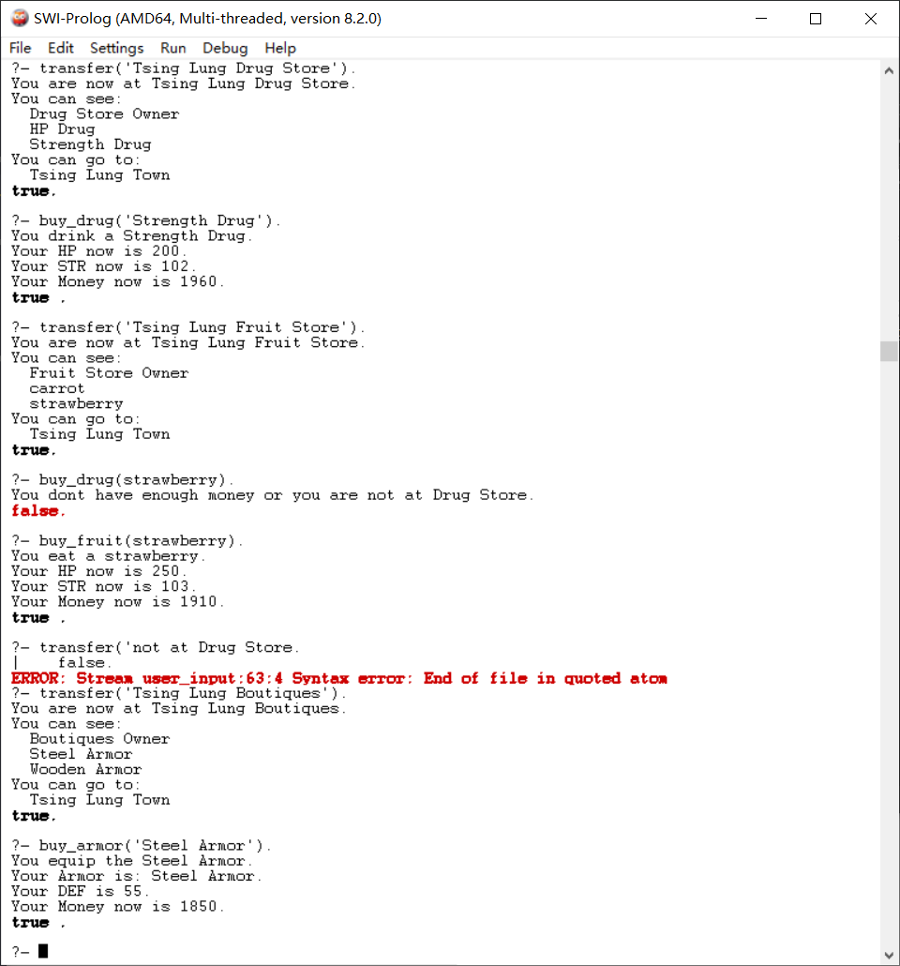
游戏效果
买东西
去各个商店买东西。
也不能乱买，比如不能在水果店买药品。

Slide 20
目录
项目介绍………………………………3
游戏规则………………………………8
游戏效果………………………………10
问题总结………………………………21
总结反思………………………………23

Slide 21
问题总结
游戏逻辑问题
很多地方都需要有差错检测，最起码要符合逻辑，比如只能在武器店买武器，在盔甲店买盔甲等。
再比如人物死亡之后要重生，很多内容都需要重置，这写的时候也出了问题，比如重复插入相同的数据。
游戏设计问题
因为一开始设计的挺好，但是之后对整体没有把握，后面就是进行到哪了再开始设计代码，就导致后面总是要对前面的内容进行修改，出了很多奇怪的bug。
再有就是游戏逻辑，因为没有分支语句，很多地方的逻辑不好判断，需要很多事实和规则来代替，就很容易出错。
语言问题
因为一开始Prolog使用不习惯，回溯也没有理解到位，很多地方一开始写的时候埋下了深坑，后面又一点点改浪费很多时间，不过后面明白了之后写起来就顺畅一些了。

Slide 22
目录
项目介绍………………………………3
游戏规则………………………………8
游戏效果………………………………10
问题总结………………………………21
总结反思………………………………23

Slide 23
总结反思
这次课设逻辑比较复杂，各种简单的规则之后都需要很多辅助规则，
但是Prolog很有意思，一开始做的时候总是搞不清楚回溯导致出了很多错误，好多查询都发生
了重复。但是后面了解之后写起来容易一些了。
其实Prolog掌握之后对于逻辑编程确实是非常有帮助，是一种非常不错的语言。

Slide 24
谢谢聆听！
学号：161730230
答辩人：韩镕泽

